Slide 1

«Правильное питание»
Пока не кончится чай с печеньками

Slide 2
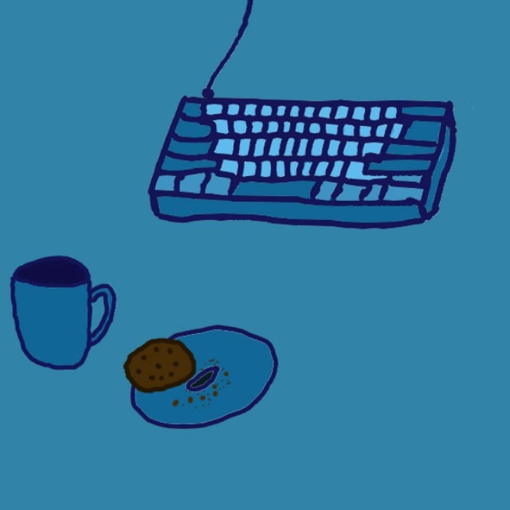
«Правильное питание»
“Пока не кончится чай с печеньками”
Команда “Пока не кончится чай с печеньками” – это следующее поколение команды IP, которое планирует развиваться в сфере IT. Основана в этом (2025) году из ребят, обучающихся в 8 классе и программиста из команды IP.

Slide 3

«Правильное питание»
“Пока не кончится чай с печеньками”
Проект «правильное питание» представляет собой приложение для контроля здоровья ребёнка. Благодаря приложению вы можете отслеживать нужное количество калорий для поддержания организма в норме, а интеграция с МАУ «Школьное Питание»

Slide 4
«Правильное питание»
“Пока не кончится чай с печеньками”
Расчёт происходит по формуле Миффлина — Сан-Жеора. Расчёт идёт без учёта физической активности, таким образом мы находим средний план.
Информация о пользовательских аккаунтах хранится на сервере в хешированном виде (md5), что позволяет хранить информацию в безопасном зашифрованном виде.

Slide 5
«Правильное питание»
“Пока не кончится чай с печеньками”
Общие затраты составят:
За первый год: 3 800 000.
За следующие: 1 800 000.

Slide 6
«Правильное питание»
“Пока не кончится чай с печеньками”
Планы на будущее:
Добавить функцию предложения своих блюд в ассортимент приложения.
Создание возможности расчёта питания для набора и сброса веса.
Создание дополнительных ресурсов, таких как телеграм-бот или веб-приложение для поддержания здорового и правильного питания.

Slide 7
«Правильное питание»
Пока не кончится чай с печеньками

